Slide 1
La consultation d’oncogénétique: modalités -indications
Dr Sophie GIRAUD
Oncogénétique CHCB – Institut Bergonié

Slide 2


Slide 3
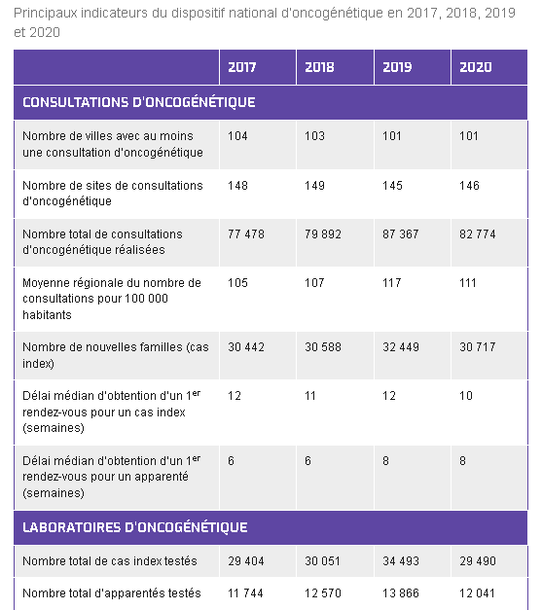
55 584 syndrome seins-ovaires 7602 syndrome de Lynch
17890 syndrome seins-ovaires 2076 syndrome de Lynch
> 1580 porteurs d’une altération > 400 porteurs d’une altération
7210 syndrome seins-ovaires 2076 syndrome de Lynch
> 3107 porteurs d’une altération > 920 porteurs d’une altération

Slide 4

Flyer patient

Slide 5
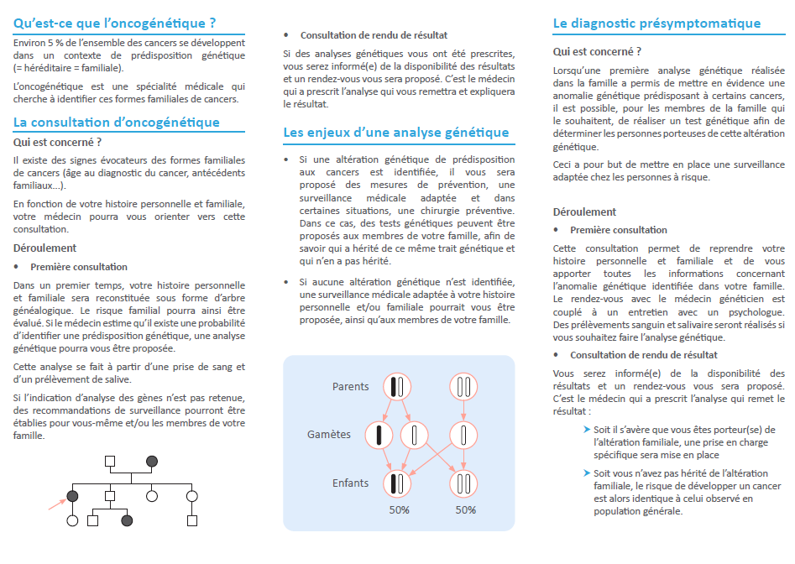
Flyer
patient

Slide 6
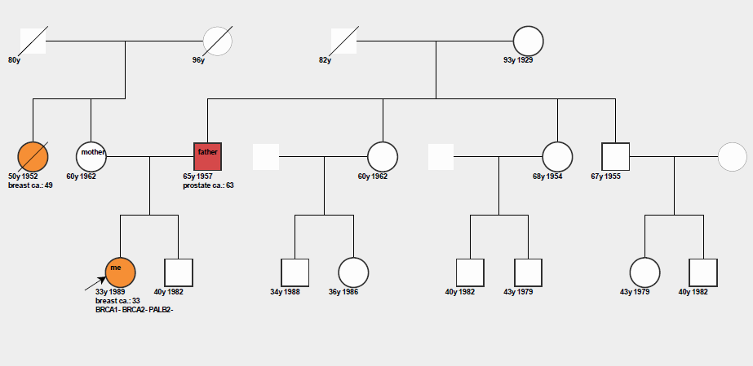
Parcours global du cas index (1)
Premier rendez-vous
Première consultation
Réalisation d’une analyse
Le plus souvent adressé par un médecin qui envoie les renseignements cliniques ou téléphone au secrétariat:
+ vérification indication de consultation, des diagnostics auprès de ses médecins
+envoi d’un questionnaire médical
+la secrétaire contacte le patient pour lui fixer un rendez-vous
Reprise des antécédents personnels et familiaux
Construction de l’arbre généalogique
Evaluation des risques et des probabilités d’identifier une anomalie génétique
+/- Proposition de surveillance +/- Réalisation d’un test génétique
Chez le Cas index de la famille, la personne qui a le plus de probabilité d’avoir une anomalie génétique
- une personne qui a eu un ou plusieurs cancer(s) ou cancer précoce ou cancer bilatéral
Prise de sang > analyse de l’ADN à partir des leucocytes
Analyse en panel : ensemble de gènes de prédisposition au cancer familial
Consentement du patient++++ Information familiale
Résultat en quelques mois sauf si intérêt thérapeutique > quelques semaines

Slide 7

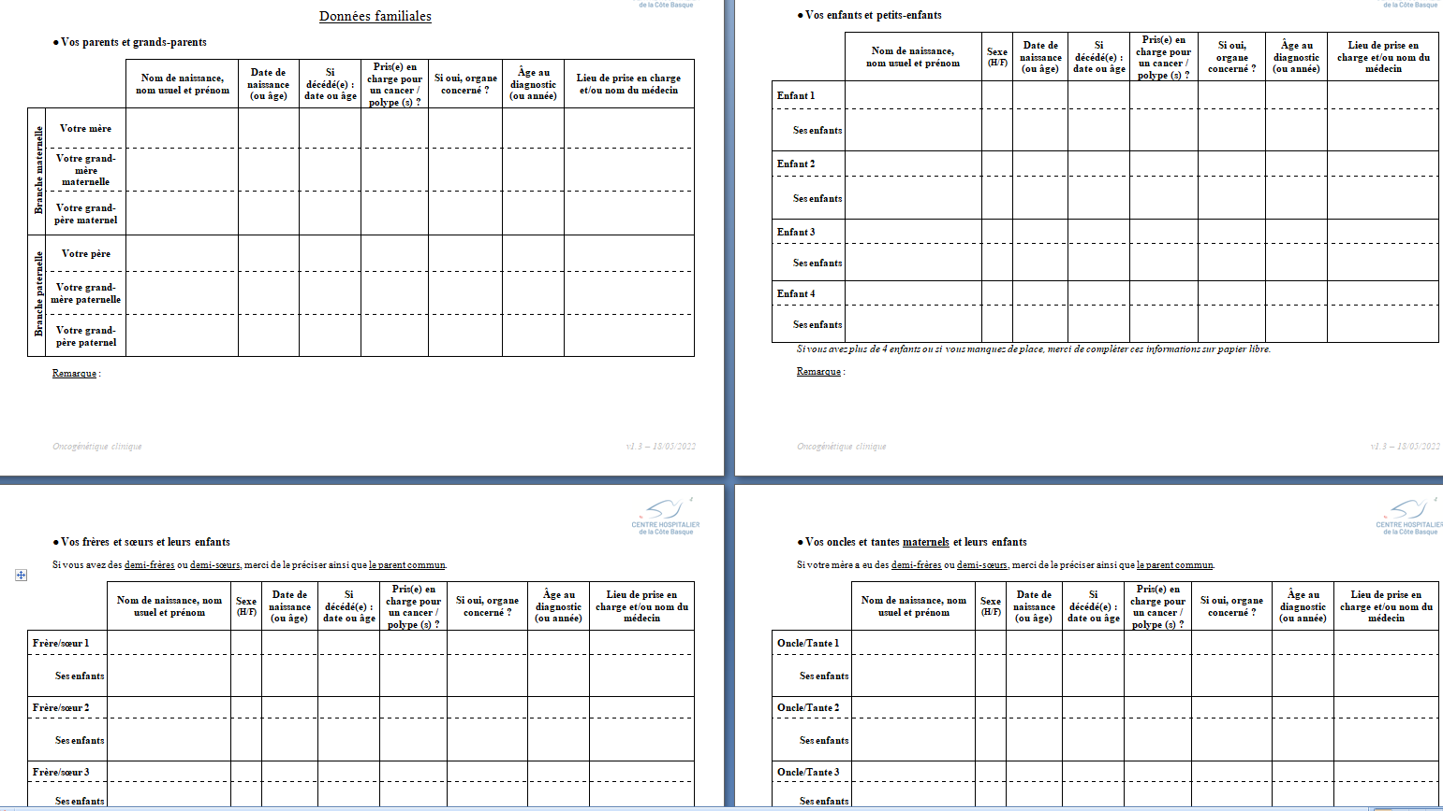

Slide 8
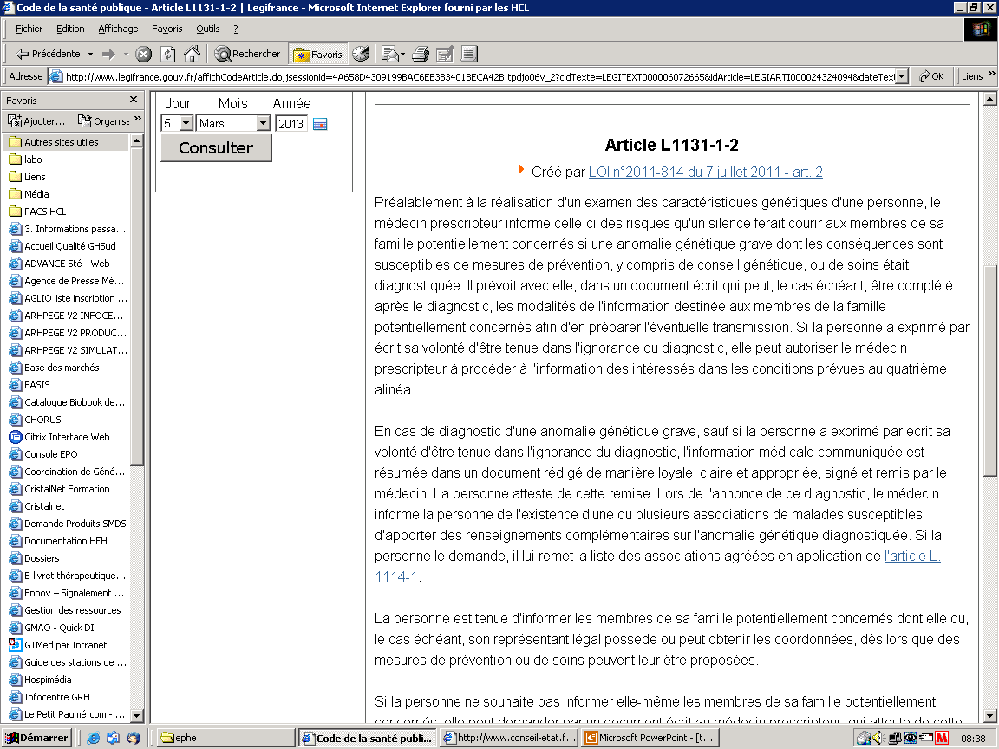
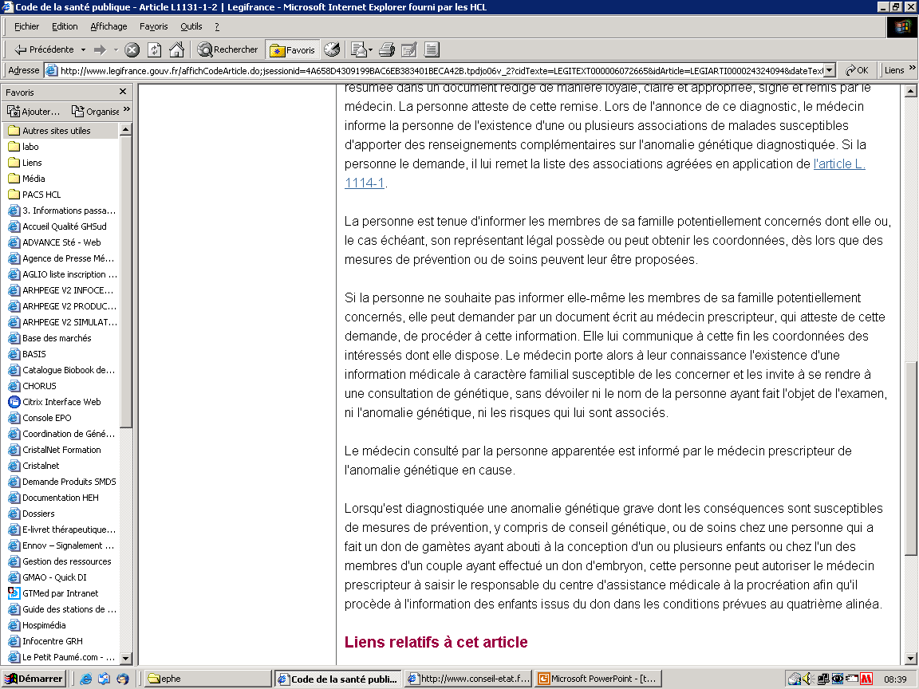
Informations de la parentèle

Slide 9
Parcours global du cas index (2)
Annonce du résultat
Si anomalie identifiée:
- confirmation d’un TRES HAUT RISQUE DE CANCER
- surveillance et choix thérapeutique pour le patient
PPS: programme personnalisé de suivi suivant les recommandations nationales, RCP, programmes régionaux de surveillance
Information de la parentèle enfants, fratrie, parents..
  Notice d’information
  Coordonnées de consultation d’oncogénétique pour les apparentés
Si pas d’identification d’anomalie:
- Nouvelle estimation du risque de cancer personnel et familial:
> proposition de surveillance personnelle et familiale
-Existe-t-il une anomalie familiale non identifiée par l’analyse?
-poursuite analyse ? Chez le cas index ou une autre personne? À rediscuter dans l’avenir
-analyse somatique?

Slide 10
ANALYSE MOLECULAIRE
CHEZ UN SUJET ASYMPTOMATIQUE: test ciblé
Variant pathogène familial connu
Consultation médicale et entretien avec une psychologue avant prélèvement sanguin
Résultat lors d’une consultation
Absence de variant pathogène
Pas de risque familial (vérifier autre branche parentale)
Risque général persiste
Pas de transmission du risque à la descendance
Variant pathogène présent
Risque liée à la prédisposition familiale
Surveillance particulière
Transmission du risque familial possible à la descendance

Slide 11
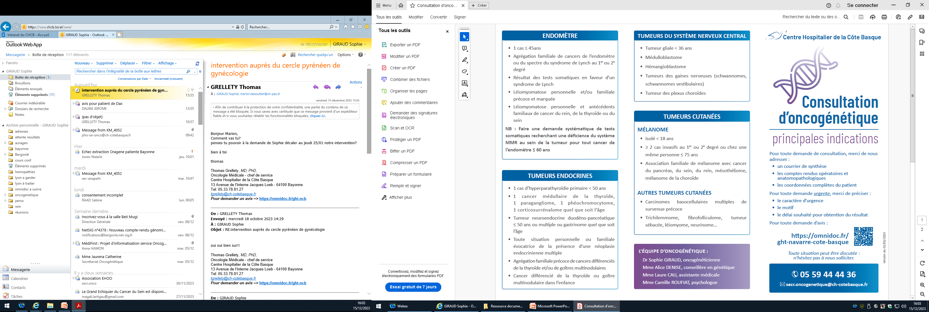

Slide 12
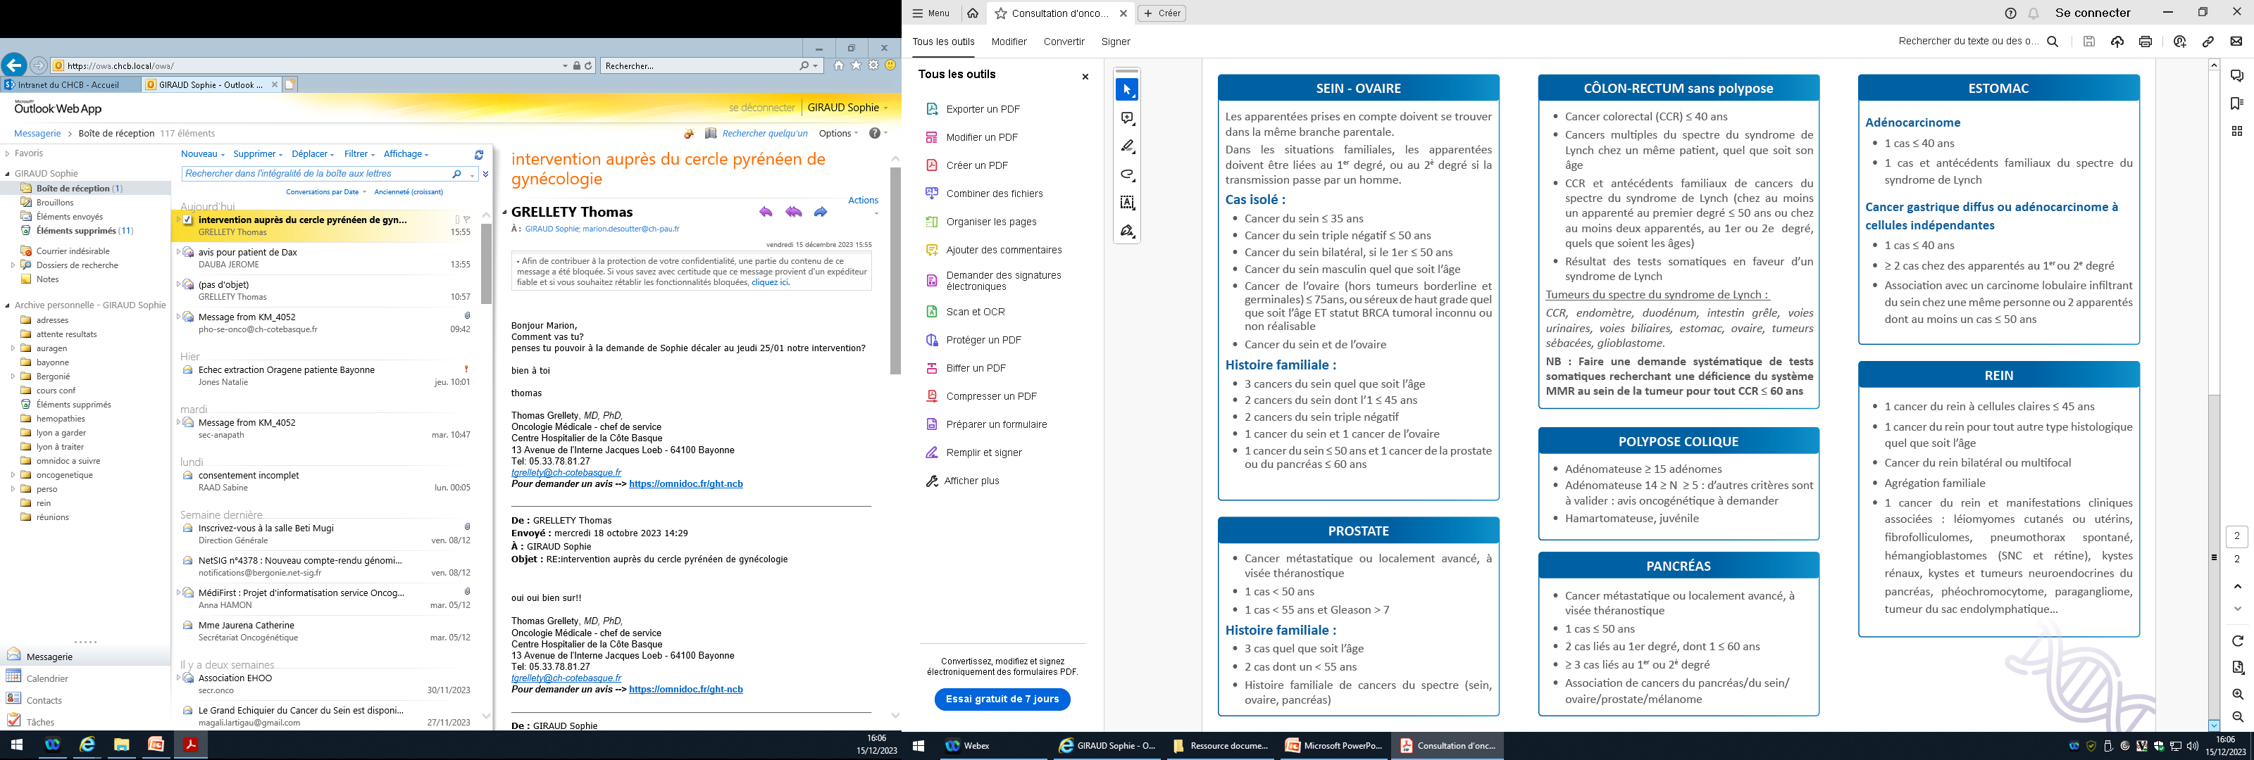

Slide 13
Syndrome HNPCC
ou syndrome de Lynch
Léiomyomatose cutanéo-utérine,
Syndrome de Cowden
Etude immunohistochimique avec anticorps anti MLH1, MSH2, MSH6, PMS2
Perte d’expression souvent couplée MLH1+ PMS2 ou MSH2+MSH6
En cas de perte d’expression MLH1/PMS2, et peu d’autre signes évocateurs de syndrome HNPCC éliminer une hyperméthylation somatique de MLH1 (+mutation de BRAF)

Slide 14
Syndrome de LYNCH = HNPCC 1/8000
Hereditary Non Polyposis Cancer Colorectal
définition= 3 sujets atteints
parents au 1° degré, sur 2 générations
1 cancer diagnostiqué < 50 ans
Cancer du colon (90%): colon droit, mucineux, inflammatoire
polypes adénomateux et/ou hyperplasiques
Cancer de l’endométre: 40%
Autres localisations cancéreuses: Estomac (9%)
Intestin grêle (1%)
Voies biliaires (<10%)
Voies excrétrices urinaires (8%)
Ovaires (10%)

Slide 15
HNPCC : GENETIQUE
Transmission autosomique dominante, 4 gènes principaux, gènes suppresseurs
Gène Localisation Fréquence CLINIQUE
hMSH2 2p21-22 42% HNPCC typique tumeurs des voies urinaires, tumeur cutanées
hMLH1 3p21.3 34% HNPCC typique
hMSH6 2p16 5-10% Tumeurs tardives, endomètre ++
hPMS2 7p22 HNPCC atténué
tumeurs cérébrales
Autres gènes MMR non étudiés en routine, fréquence faible de mutation

Slide 16

HNPCC – PRISE EN CHARGE recommandations Institut National du CAncer

Slide 17
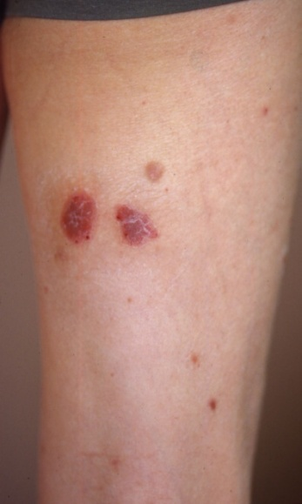
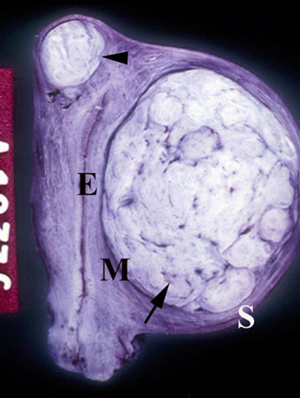
La leiomyomatose héréditaire avec cancer rénal (HLRC)
Clinique
  Incidence 1/100 000
  Multiples léiomyomes de la peau (75%) et de l’utérus (100%)
  Cancers du rein
    25% des cas (+/- 45 ans)
    Le plus souvent carcinome papillaire de type 2
    Carcinome du tube collecteur
    Tumeur de haut grade, agressive et de mauvais pronostic, généralement unique
Tumeur bénigne, cellules muscusculaires lisses
Génétique
Variants pathogènes hétérozygotes du gène suppresseur FH
Etude de l’expression de FH en cas de léiomyomes utérins multiples
Si perte d’expression de FH > consultation oncogénétique

Slide 18
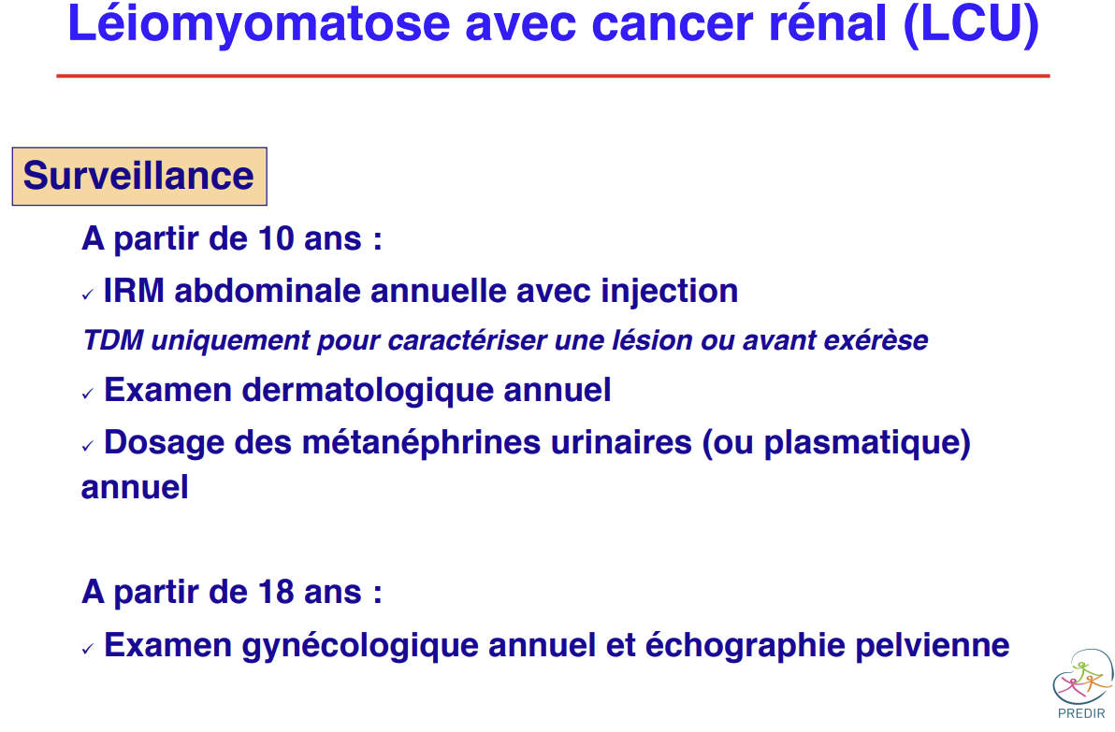

Slide 19
Gène PTEN> Syndrome de Cowden
Gène PTEN (Phosphatase and TENsin homolog)
Suppresseur de tumeur, chromosome 10
Hamartomes multiples (peau, thyroïde, endomètre, cerveau)
Tumeurs malignes:
  sein, endomètre, thyroïde,
  rein
Lésions cutanées caractéristiques (trichilemmome, papillomatose orale, kératose acrale)

Slide 20
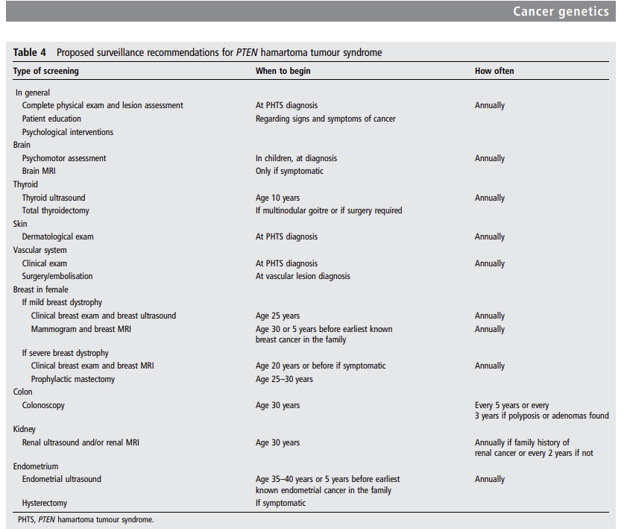

Slide 22
FACTEURS ASSOCIES A UNE AUGMENTATION
DU RISQUE DE CANCER DU SEIN
Le cancer du sein est, en France, le plus fréquent des cancers de la femme.
20% des décés par cancer chez les femmes
Hormonaux: première règle précoce, première grossesse tardive, nulliparité, ménopause tardive
Environnementaux: exposition aux rayonnement ionisants
Alimentaires: surcharge pondérale post-ménopausique, alimentation riche en graisses, alcool
Affections bénignes du sein
Histoire familiale de cancer du sein

Slide 23
Facteurs associés au risque de cancer de l’ovaire
Hormonaux: première règle précoce, nulliparité, ménopause tardive
Histoire familiale de cancer de l’ovaire:
  (Stratton, Br J Obst.Gynaecol 1998)
  RR 3.1 pour les apparentés au 1°, risque augmente avec l’âge
  RR pour mères 1.1, pour les sœurs 3.8, pour les filles 6.0
10% des cancers de l’ovaire surviennent dans un contexte de prédisposition génétique

Slide 24
Les syndromes de prédisposition au cancer de l’ovaire
Cancers épithéliaux > syndromes de prédisposition fréquents (1/500):
  Prédisposition héréditaire au cancer du sein et de l'ovaire: adénocarcinome séreux
  Syndrome HNPCC ou syndrome de Lynch:
  adénocarcinome endométrioïde ou à cellules claires
Tumeurs du mésenchyme et des cordons sexuels > syndromes rares (1/100-200.000)
  Gène STK11 > syndrome de Peutz-Jeghers: cancer du sein, digestifs
  Gène DICER 1 > tumeurs d’origine embryonnaire, cancers de la thyroïde

Slide 25
Identification des familles pouvant justifier une consultation d’oncogénétique: score d’Eisinger
Situation familiale Poids
Mutation identifiée dans la famille 5
Cancer du sein chez une femme avant 30 ans 4
Cancer du sein chez une femme 30-40 ans 3
Cancer du sein chez une femme 40-50 ans 2
Cancer du sein chez une femme 50-70 ans 1
Cancer du sein chez l’homme 4
Cancer de l’ovaire 3
Score dans une branche de la famille paternelle ou maternelle:
5 et plus: excellente indication
3 et 4 : indication possible
2 et moins: utilité médicale faible

Slide 26
Mutation identifiée dans la famille 5
Cancer du sein chez une femme avant 30 ans 4
Cancer du sein chez une femme 30-40 ans 3
Cancer du sein chez une femme 40-50 ans 2
Cancer du sein chez une femme 50-70 ans 1
Cancer du sein chez l’homme 4
Cancer de l’ovaire 3
Score de 2 dans chaque branche:
pas de consultation
1
1
1

Slide 27
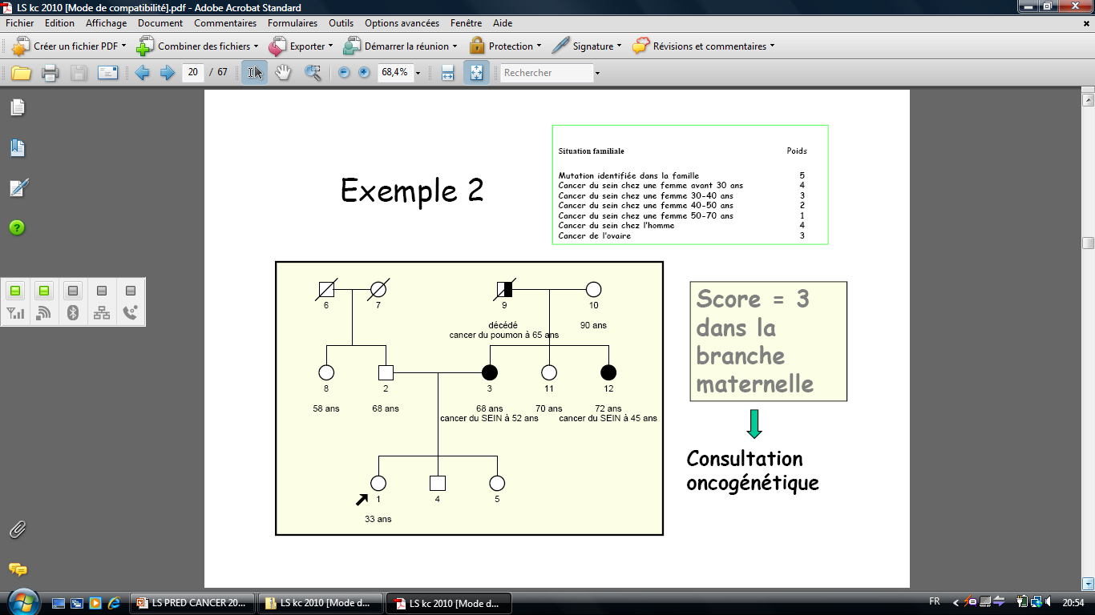

Slide 28
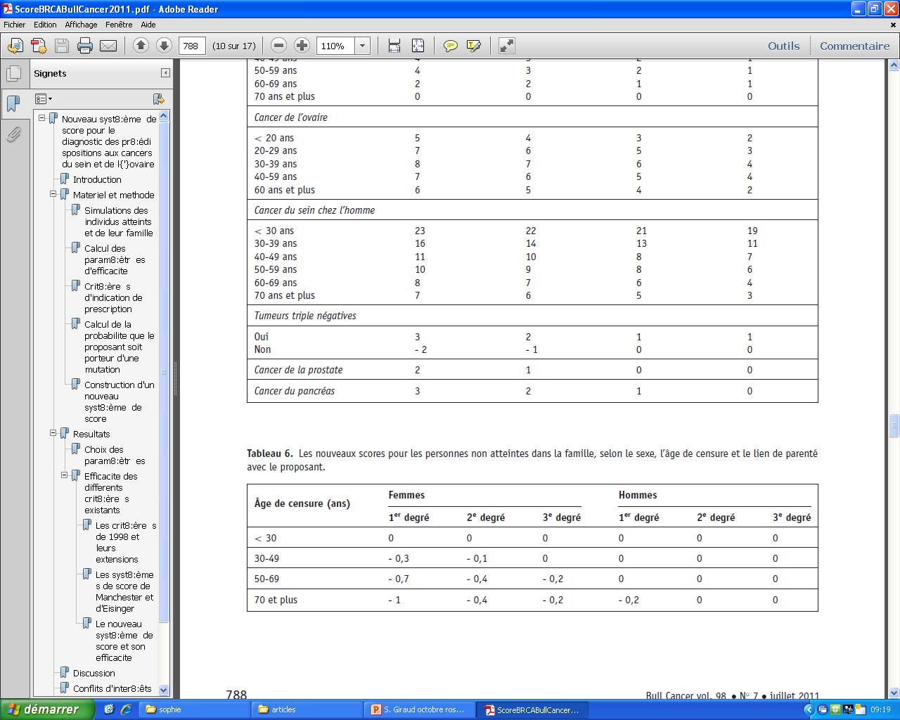
Bonaiti 3,8 branche paternelle, 3,5 branche maternelle
-0,4
-0,4
-0,4
-0,4
-0,7
-0,4
Eisinger 3 dans les deux cas
5
-0,4
Bonaiti 4,6 branche paternelle, 5 branche maternelle
5

Slide 29
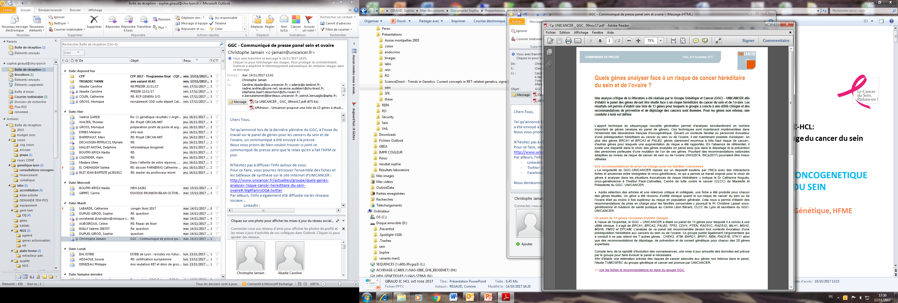

Slide 30
Risques de cancers liés à BRCA1/2 (1/1000)
Chez la femme < 45 ans 70 ans
CANCER SEIN BRCA1 25% 65% (44-78%)
BRCA2 7% 45% (31-56%)
CANCER OVAIRE BRCA1 10% 39% (18-54%)
BRCA2 <1% 11% (2,4-19%)
Risque annuel de cancer du sein CONTROLATERAL:
3,8-6,4% pour BRCA1 et 2,1-4,2% pour BRCA2
Risque majoré pour:
cancer de la prostate et cancer du sein chez l’homme
cancer exocrine du pancréas (BRCA2)
cancer des trompes de Fallope

Slide 31
Recommandations Institut National du Cancer:
prise en charge des porteuses de mutation des gènes BRCA1/2 (1)
I- PRISE EN CHARGE DU RISQUE MAMMAIRE
La surveillance mammaire
Suivi clinique biannuel dès l’âge de 20 ans. Suivi radiologique dès l’âge de 30 ans. Suivi radiologique plus précoce à discuter au cas par cas.
Sur une période n’excédant pas deux mois, ANNUELLEMENT IRM, mammographie et échographie en cas de seins denses. Idéalement IRM à réaliser en premier pour orienter le bilan standard en cas d’anomalie détectée.
La mammographie reste indispensable en raison des risques de faux négatif en IRM pour des lésion sin situ parfois révélées par des calcifications à la mammographie.
Lors du premier examen l’IRM génère de 15 à 20% de recommandations de suivi rapproché à 4-6 mois ou d’examen invasifs. Ensuite ce taux diminue de moitié.
L’alternative à la surveillance radiologique est la mastectomie prophylactique.
Bénéfice maximal si elle est réalisée avant 40 ans.
Indication à valider en RCP spécifique.
Temps de réflexion pour la patiente, accompagnement.

Slide 32
Recommandations Institut National du Cancer:
prise en charge des porteuses de mutation des gènes BRCA1/2 (2)
II-PRISE EN CHARGE DU RISQUE OVARIEN
Echographie pelvienne réalisée annuellement à partir de l’âge de 35 ans.
Compte-tenu de l’incertitude de l’efficacité en terme de morbidité et de mortalité de l’échographie pour le cancer de l’ovaire, une annexectomie prophylactique est recommandée à partir de l’âge de 40 ans après validation pluridisciplinaire.
L’âge de l’intervention peut être modulé en fonction du gène altéré, de l’histoire familiale et de la demande de la patiente.
L’analyse histologique des trompes et des ovaires doit être complète afin de faire le diagnostic d’un cancer occulte, présent dans 4% des cas.
Un traitement hormonal de la ménopause peut être proposé à doses minimales et jusqu’à l’âge de 50 ans chez des femmes présentant une altération importante de la qualité de vie après chirurgie et n’ayant pas été atteintes de cancer du sein.

Slide 33
Annexectomie prophylactique: avantages et inconvénients
Diminution:
  du risque de cancer de l’ovaire de 90%,
  du risque de cancer du sein de 50%,
  de la mortalité liée au cancer de 60%
Ménopause précoce: risque d’ostéoporose, risques cardiovasculaires…
60-70% de femmes BRCA+ ont une annexectomie prophylactique, âge > 40 ans

Slide 34
A l’étude : en alternative à l’annexectomie, fimbriectomie + ovariectomie secondaire
Surface épithélium ovaire, trompe et séreuse péritonéale origine embryologique commune différente origine müllerienne (cellules germinales)
Chez 10-15% de femmes BRCA+ ayant eu une Aie prophylactique, présence de carcinome séreux tubaire intraépithélial
Ligature tubaire diminue le risque de cancer endométrioïde
Hypothèse à l’étude:
l’ablation de la trompe et la partie proximale de l’ovaire diminuerait le risque de cancer de l’ovaire sans les effets secondaires de l’ovariectomie : proposition d’une fimbriectomie à 40 ans et d’une ovariectomie à 50 ans.

Slide 35
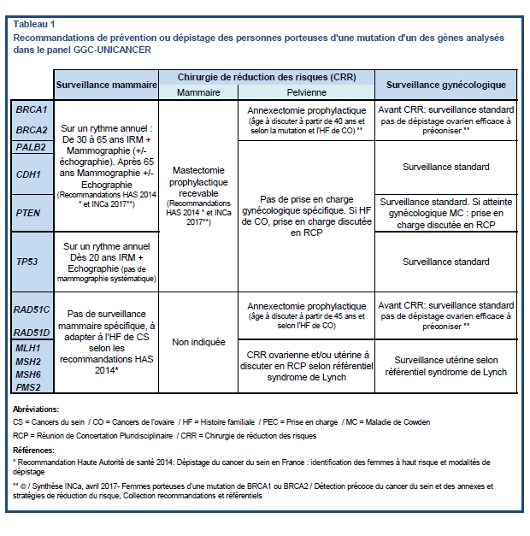

Slide 36
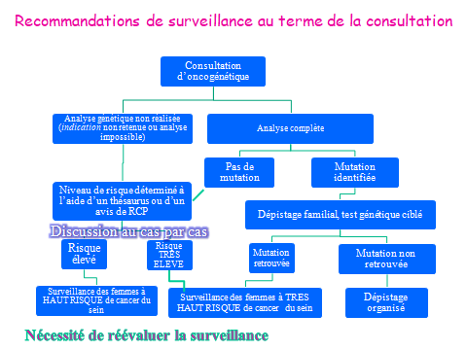
Exemple: cancer du sein

Slide 37
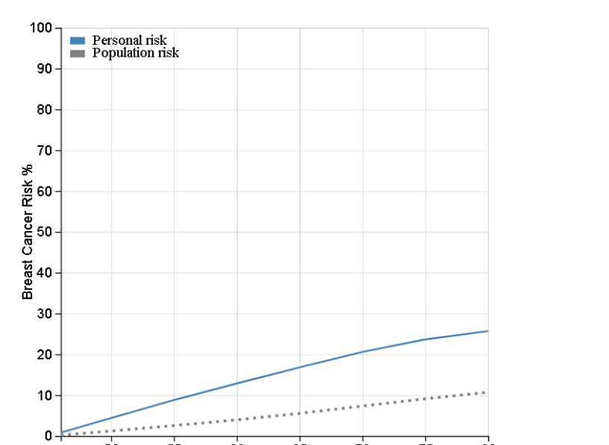
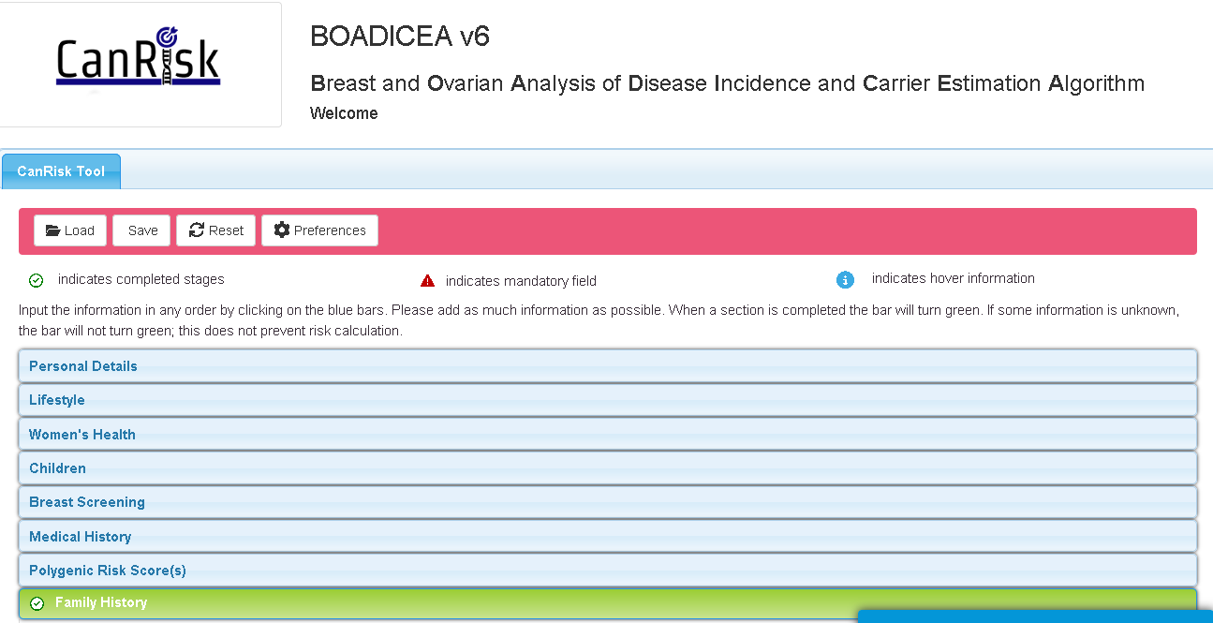
Estimation du risque

Slide 38
RECOMMANDATIONS HAS 2014
IDENTIFICATION ET PRISE EN CHARGE DES FEMMES A HAUT RISQUE DE CANCER DU SEIN EN RAISON D’ANTECEDENTS DE CANCER
1 – que toute femme ayant un score familial (Eisinger) de 3 ou plus soit adressée à une consultation d’oncogénétique pour évaluer le contexte familial de cancer et proposer ou non d’analyses des gènes BRCA1 et BRCA2 ;
2 – qu’au terme de cette évaluation (sans analyse des gènes BRCA1/2 ou si les analyses sont négatives) le niveau de risque des femmes soit défini par les oncogénéticiens en 2 classes avec des modalités de dépistage du cancer du sein différentes :
  Femmes à risque très élevé de cancer du sein : dépistage identique aux femmes porteuses d’une mutation BRCA1 ou 2
  Femmes à risque élevé de cancer du sein : dépistage mammaire spécifique suivant :
    dépistage débuté 5 ans avant l’âge du diagnostic du cas de cancer du sein le plus jeune mais au plus tôt à 40 ans ;
    mammographies réalisées jusqu’à 50 ans annuellement en association éventuelle avec une échographie ;
    puis à partir de 50 ans, mammographies réalisées tous les 2 ans en association éventuelle avec une échographie, dans le cadre du dépistage organisé

Slide 39
VARIANT SOMATIQUE/VARIANT GERMINAL ou CONSTITUTIONNEL
Variant somatique
Variant présent au niveau d’un tissu ou d’une tumeur détéctable par l’analyse de l’ADN tumoral
Cancer isolé
Indication thérapeutique
Variant(s) somatique(s) secondaire(s)
Variant constitutionnel présent dans toutes les cellules de l’individu, potentiellement transmissible, détectable par l’analyse de l’ADN leucocytaire
Formes héréditaires de cancer
Variant germinal
Cancer
Tout variant germinal sera aussi présent au niveau somatique.
En cas d’analyse somatique primaire (théranostique) attention aux variants identifiés:
en cas de variant pathogène des gènes BRCA1/2 > éliminer variant constitutionnel > analyse génétique

Slide 40

Inhibiteurs de PARP
Olaparib
Indications
 | Variant pathogène somatique des gènes BRCA1/2 | Variant pathogène germinal des gènes BRCA1/2 | Statut HRD
Cancer de l’ovaire | X | X | X
Cancer de la prostate | X | X
Cancer du sein |  | X
Cancer du pancréas |  | X
Notes:
Autorisation d’accès précoce renouvelée de la spécialité LYNPARZA (olaparib) dans l'indication « en monothérapie ou en association à une hormonothérapie pour le traitement adjuvant des patients adultes atteints d’un cancer du sein précoce à haut risque HER2-négatif et présentant une mutation germinale des gènes BRCA1/2, qui ont été précédemment traités par chimiothérapie néoadjuvante ou adjuva...
Avis favorable au remboursement de LYNPARZA (olaparib) indiqué :« en monothérapie ou en association à une hormonothérapie pour le traitement adjuvant des patients adultes atteints d'un cancer du sein précoce à haut risque HER2-négatif et présentant une mutation germinale des gènes BRCA1/2, qui ont été précédemment traités par chimiothérapie néoadjuvante ou adjuvante ».
Un ...
Avis favorable au remboursement dans l’indication « en association à l’abiratérone et à la prednisone ou à la prednisolone pour le traitement des patients adultes atteints d’un cancer de la prostate métastatique résistant à la castration (CPRCm) pour lesquels la chimiothérapie n’est pas cliniquement indiquée (voir rubrique 5.1 du RCP). »

Slide 41
Conclusions:
5% des cancers avec une prédisposition génétique
Intérêts de la génétique:
pour le patient:
  intérêt thérapeutique,
  adapter son suivi en fonction de son risque
pour ses apparenté(e)s:
  estimation du risque, rassurer parfois
  proposer une surveillance adaptée
Qui et comment adresser en consultation d’oncogénétique?
Apparentés de personnes ayant une anomalie génétique les prédisposant au cancer: prise de RV directement ou adressé par leur médecin
Personnes ayant eu un cancer ou qui ont plusieurs cas dans leur famille:
Intermédiaire: le médecin traitant ou spécialiste, oncologue, gastro-entérologue, gynécologue, sage-femme…

Slide 42



Intérêt théranostique de l’oncogènètique
Dr Thomas GRELLETY – MD, PhD,
CH Côte Basque, Bayonne

Slide 43
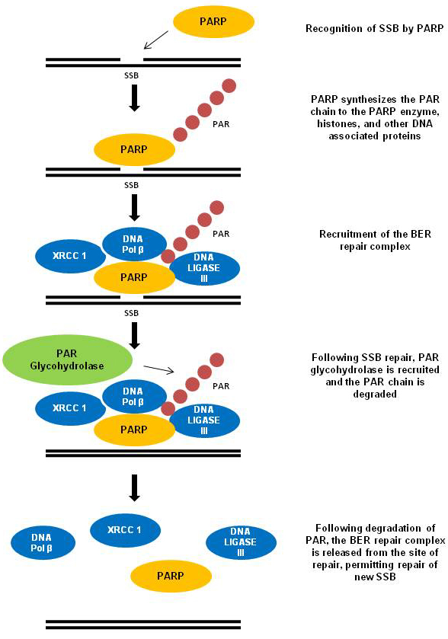
PARP Inhibitors Mechanism of Action
Cancer Cell able to repair single strand break
1. Single Strand Breaks in DNA Recognized by PARP
PARP
Cancer Cell treated with PARP inhibitor
2. PARP flags DNA for repair and recruits help, and adds PAR to itself
PARP
BRCA1/2
BRCA Cancer Cell treated with PARP inhibitor
3. After DNA is fixed, the help is released
PARP
BRCA1/2 --
Cancer
Cell
dies
PALB2 and other mutations may have similar sensitivity
43

Slide 44
PARP Inhibitors Mechanism of Action
Cancer Cell able to repair single strand break
1. Single Strand Breaks in DNA Recognized by PARP
PARP
Inhibit Catalytic
Activity
Cancer Cell treated with PARP inhibitor
2. PARP flags DNA for repair and recruits help, and adds PAR to itself
PARP
BRCA1/2
PARP trapping
BRCA Cancer Cell treated with PARP inhibitor
3. After DNA is fixed, the help is released
PARP
BRCA1/2 --
Cancer
Cell
dies
PALB2 and other mutations may have similar sensitivity

Slide 45
Mutation de BRCA
Inhibiteur de PARP en adjuvant des cancers du sein localisés
Notes:
Taxanes : traitement optimal si mutation?

Slide 46
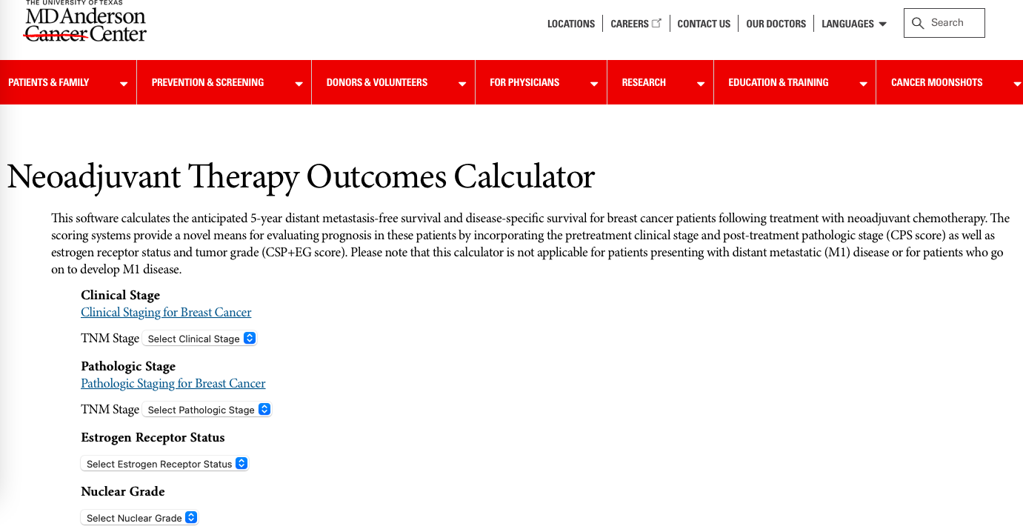
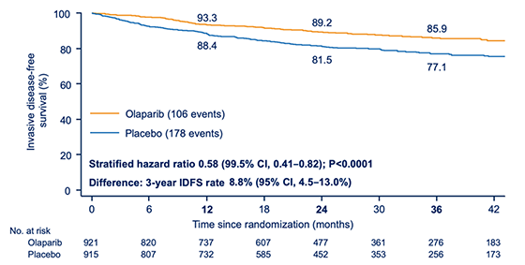
OLYMPIA trial : adjuvant olaparib in gBRCAm
• Randomized phase III trials : 1836 patients
• BRCA 1 or 2 germline mutation
• Olaparib 300 mg twice a day 1 year Vs placebo
• HR + high risk definition: >4 N+ post surgery or no PCR + score CPS-EG >= 3
HR - high risk definition: N+ post surgery or T>2cm OR no PCR post neoadjuvant CT
Tutt, NEJM 2021

Slide 47
Mutation de BRCA cancer du sein triple négatif métastatique
Notes:
Taxanes : traitement optimal si mutation?

Slide 48
TNT: carboplatine vs docetaxel en 1e L
CJP : taux de réponse
CJS : PFS/OS/tolérance
Tutt A et al Nature Med 2018

Slide 49
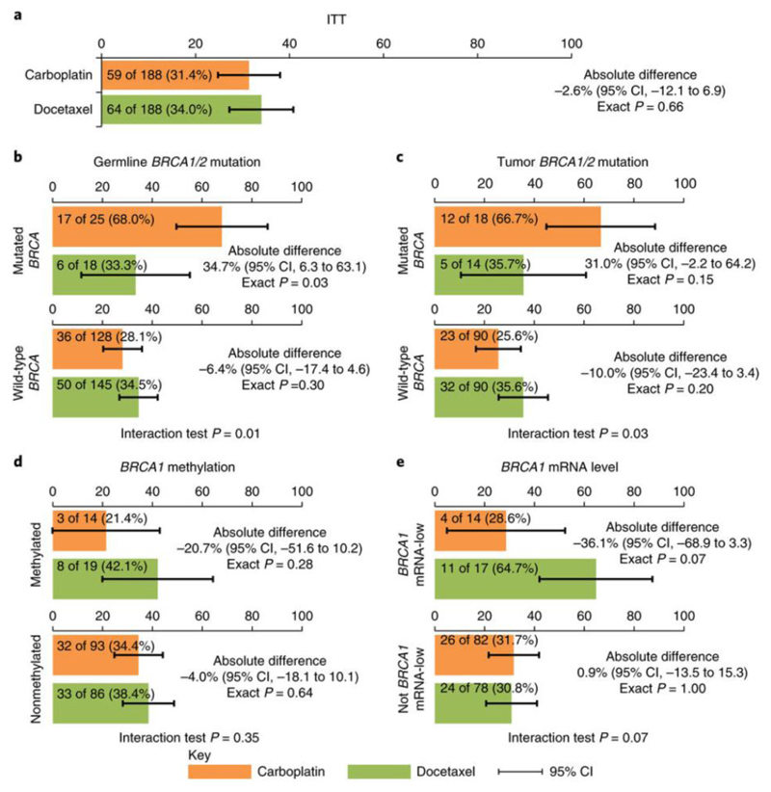
TNT : résultats taux de réponse
Tutt A et al Nature Med 2018
Notes:
Non supérieur chez les HRD

Slide 50
OLYMPIAD phase 3
Cancer métastatique
Mut germ BRCA1/2
HER2 neg (TN ou non)
hormonoR si RH+
Max 2 L de chimio en meta
Si platine
  Si meta Pas de progression sous Platine
  Si adj ou neoadj >= 12m. après ttt
Olaparib
RAND
Choix du médecin
2:1
Robson et al NEJM 2017
CJP : PFS

Slide 51
EMBRACA phase 3
Cancer métastatique
Mut germ BRCA1/2
HER2 neg (TN ou non)
hormonoR si RH+
Max 3 L de chimio en meta
Si platine
  Pas de progression sous Platine
  >= 6m. après ttt (neo)adj
Talazoparib
RAND
Choix du médecin
2:1
Litton et al NEJM 2018
CJP : PFS
Notes:
40% en L1

Slide 52
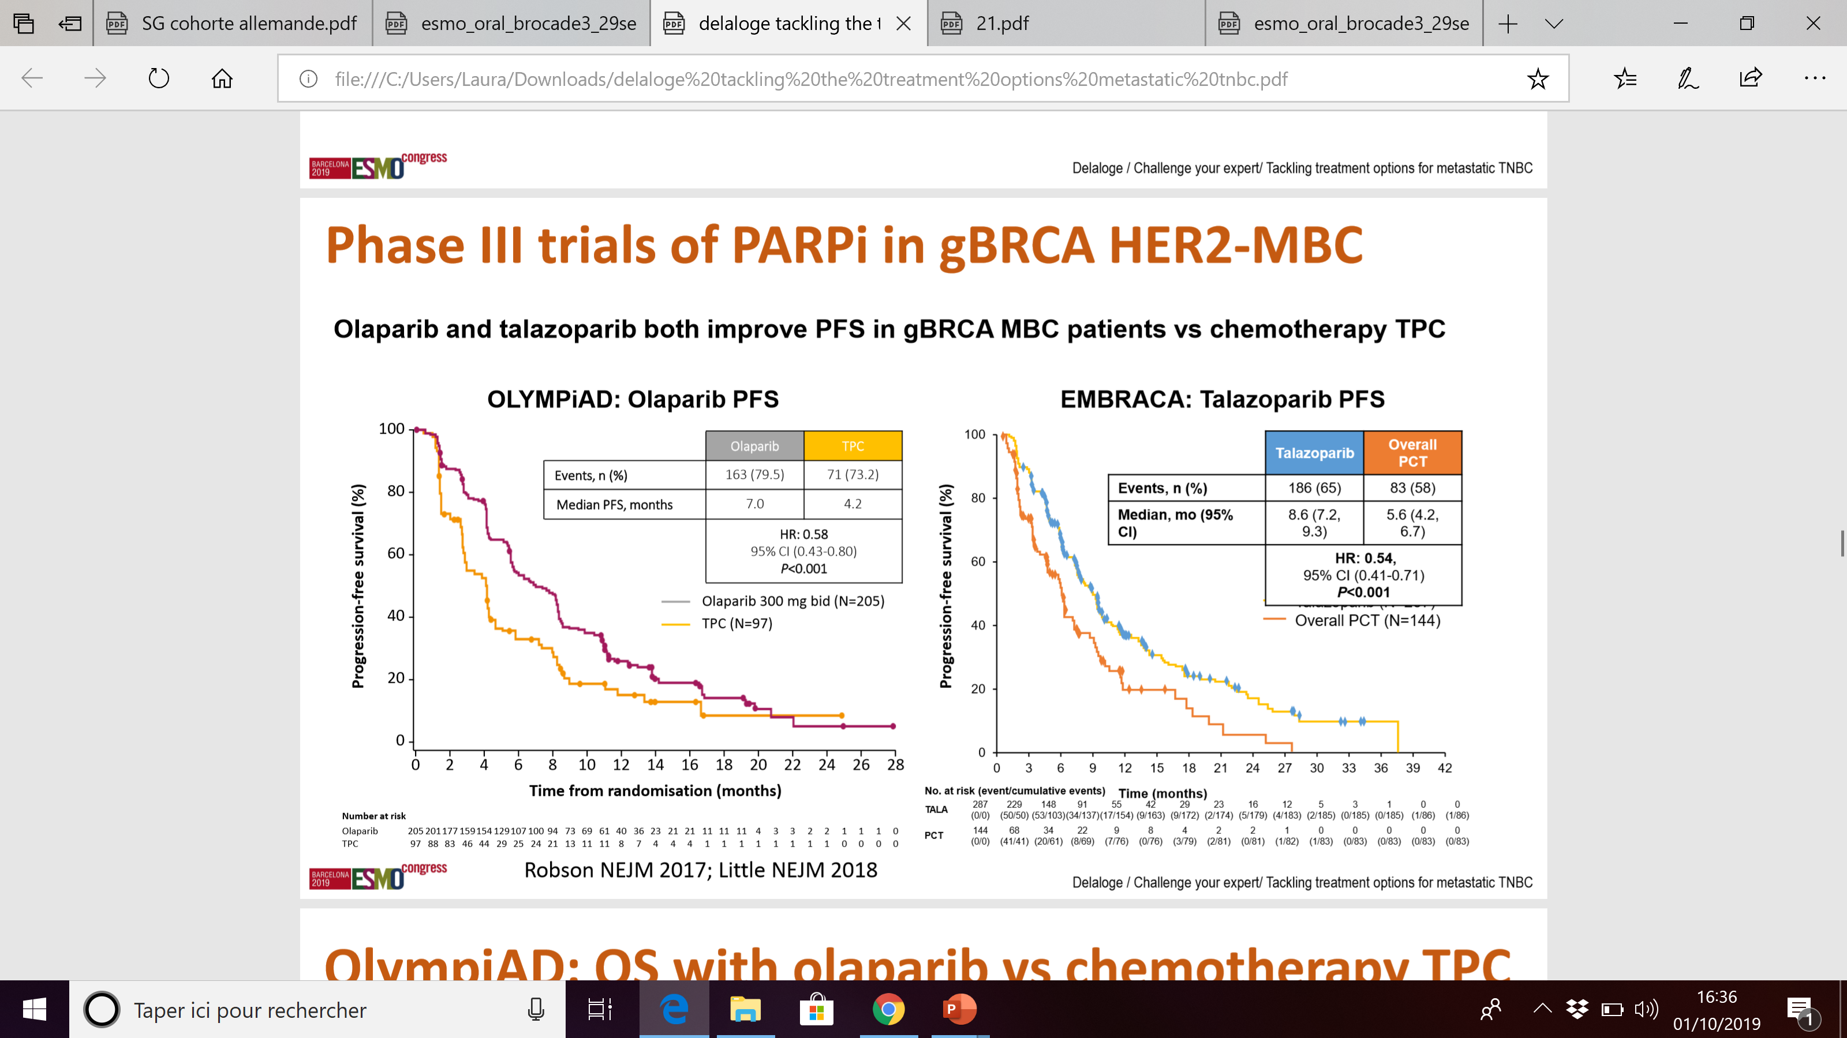
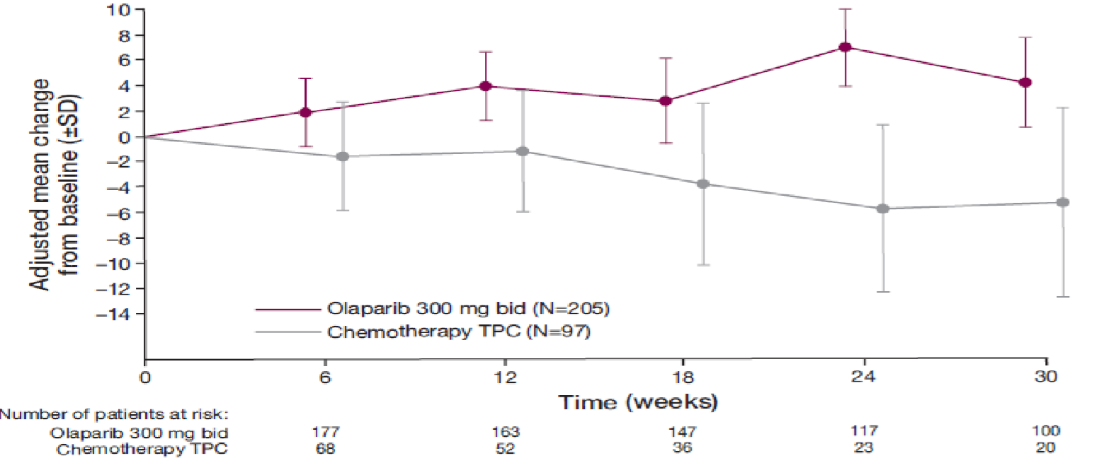
Olympiad et Embraca : résultats
➔ Amélioration PFS, taux de réponse, qualité de vie, moins toxique que la chimiothérapie.

Slide 53
Mutation de BRCA et (statut HRD)
Inhibiteur de PARP - cancers de l’ovaire >= stade 3
Notes:
Taxanes : traitement optimal si mutation?

Slide 54
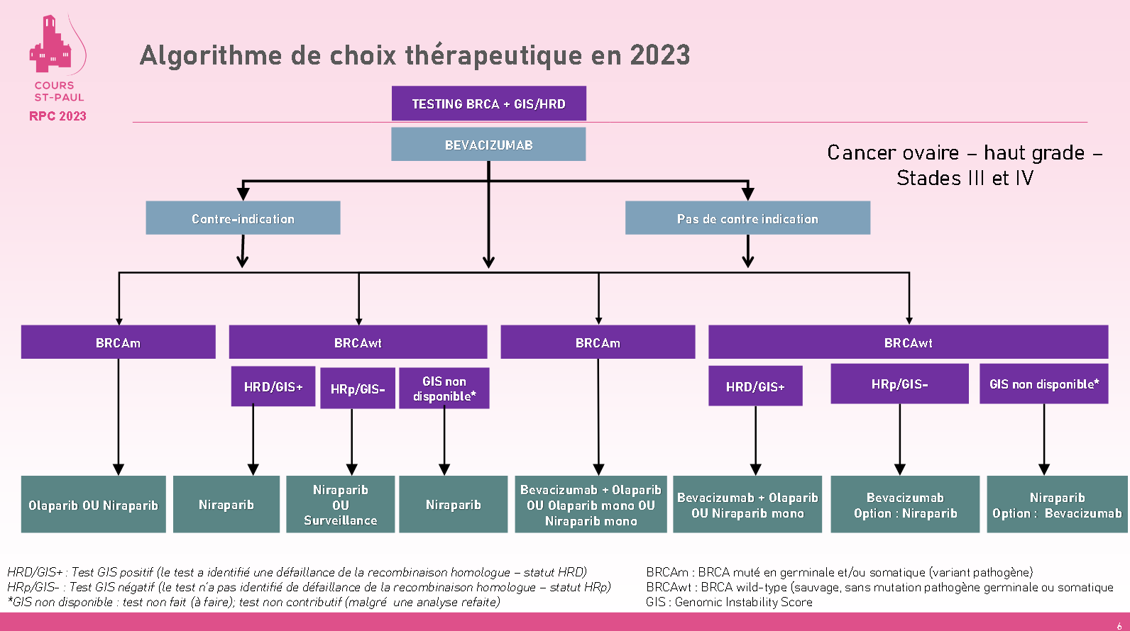
1ère ligne

Slide 55
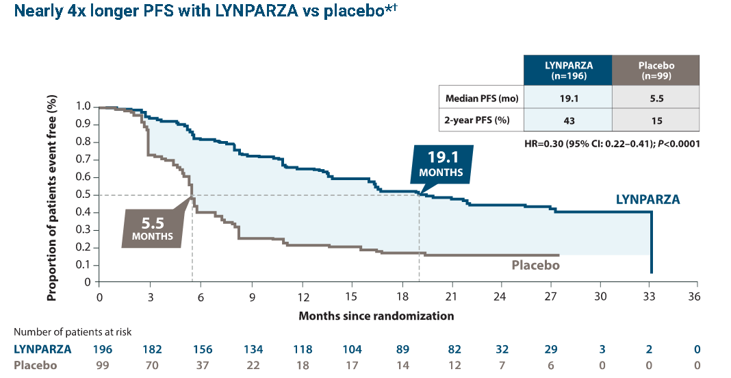
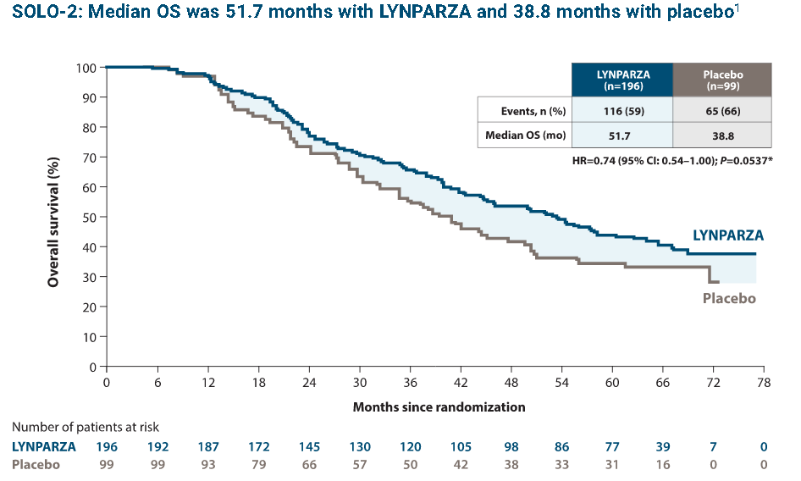
Olaparib en 1ère ligne
Lancet Oncol. 2021

Slide 56
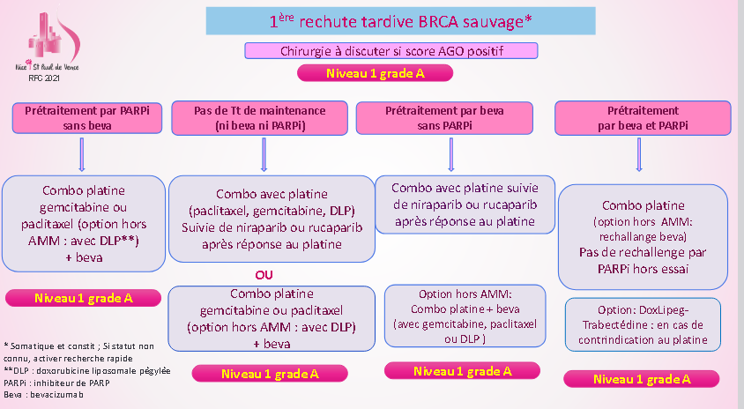
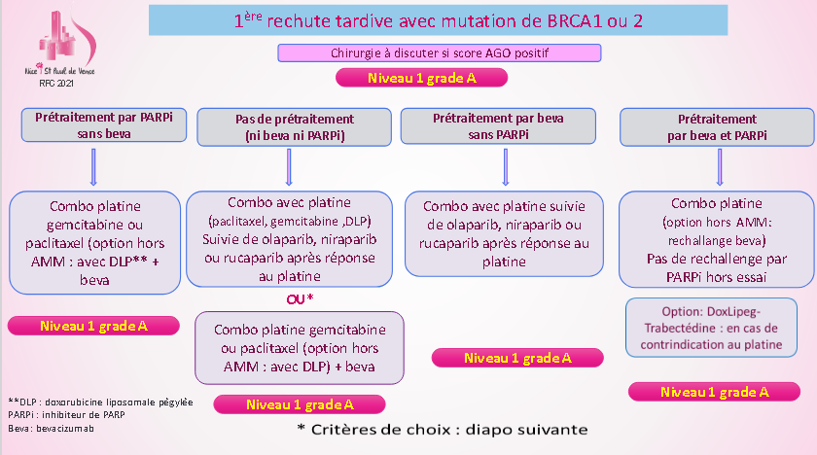
2ème ligne

Slide 57



